Slide 1
স্বাগতম

Slide 2
শিক্ষক পরিচিতিঃ
তাহমিনা আক্তার কেয়া
সহকারি শিক্ষক
চরমোহড়া সরকারি প্রাথমিক বিদ্যালয়
রায়পুর-লক্ষ্মীপুর

Slide 3
পাঠ পরিচিতিঃ
শ্রেণিঃপ্রথম
বিষয়ঃপ্রাথমিক গণিত
পৃষ্ঠা নংঃ১০
সময়ঃ৪০ মিনিট

Slide 4
শিখনফলঃ
২.১.১ :১ থেকে ৯ পর্যন্ত বাস্তব উপকরণ গণনা করতে পারবে। (1 থেকে ৫ পর্যন্ত)

Slide 5
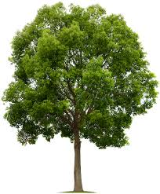
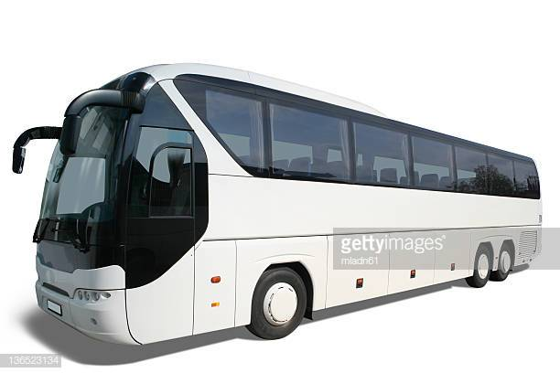
চলো আমরা কয়েকটি ছবি দেখি
1
2
৩

Slide 6
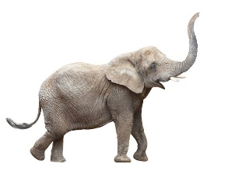
৪
৫

Slide 7
পাঠের শিরোনাম
সংখ্যা গণনাঃ ১ থেকে ৫ পর্যন্ত

Slide 8
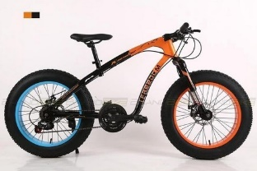
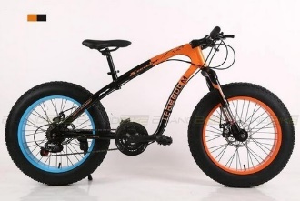
১
২
৩
৫
৪

Slide 9
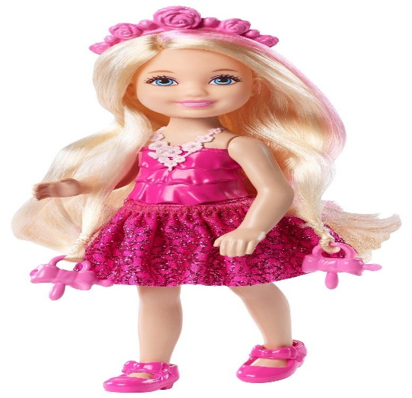
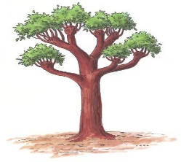
১
৪
২
৫
৩

Slide 10
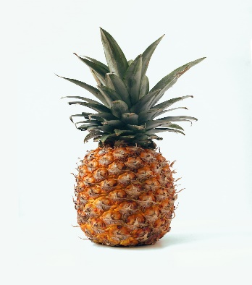
৩
১
২
৫
৪

Slide 11
১
৩
২
৫
৪

Slide 12
ছবির সাথে সংখ্যা মিল করো
১
৫
৩
২
৪

Slide 13
ছবিগুলো গণনা করে খালিঘরে সংখ্যা লিখ

Slide 14
ছবিগুলো গণনা করে খালিঘরে সংখ্যা লিখ
১
৩
৫
২
৪

Slide 15
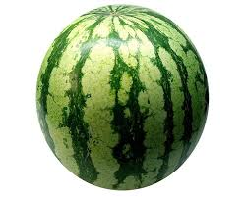
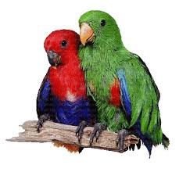
সমানসংখ্যক ছবি মিল করো

Slide 16
সংখ্যা
১
২
৩
৪
৫

Slide 17
ধন্যবাদ

